Slide 1
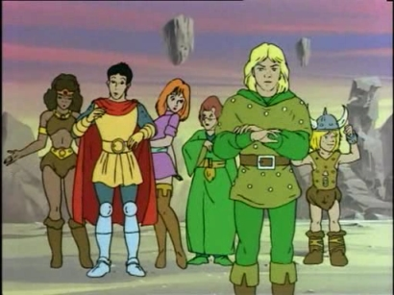
Como podemos distribuir os Aplicativos ?

